Slide 1



위로와 평화의
일시 2014년6월 6일 (금)오후 3시반 / 7시
장소 KBS홀 (1660석)
로망스예술무대 www.romance-art.com
Notes:
1
1
1
1

Slide 2


보훈의 달과 현충일을 맞이하여 평화를 염원하는 마음을 모으고 세월호 참사로 인한 슬픔을 위로하고자 합니다.
우리 모두 다 함께 화합하고 슬픔을 이겨내고 위로와 평화의 내용으로 공연 무대를 만들어 국민의 염원을 표현하면서 희망찬 내일을 기약하는 위로와
평화의 국민음악회를 성악가.팝페라 .가수 .연합합창단 .청소년 연합오케스트라및 서울 로망스오케스트라등 총200여명이 출연하는 의미있고 명분있는 대규모 음악회를 기획하였읍니다.
로망스예술무대
Notes:
2
2
2
2

Slide 3

공연명 : 위로와 평화의 국민음악회
일시 :2014년 6월6일(금)오후3시30분/오후7시(2회공연)
장소 :여의도 KBS홀 (1660석)
주관 : 로망스 예술무대 /코리아 뉴스타임즈
협찬 :하나은행 .한국실연자 연합회
후원 :통일부 .한국로타리클럽 .625참전유공자회
한국청소년오케스트라연합회.광복문화TV
음악감독 : 김금희교수(추계예술대 음대학장)
출연 :서울 로망스 오케스트라/ 연합합창단등 총200명
입장권 :VIP석 8만원/R석 6만원/S석 4만원 /A석 3만원/B석 만원(학생)
공연시간 약 100분
로망스예술무대
Notes:
3
3
3
3

Slide 4
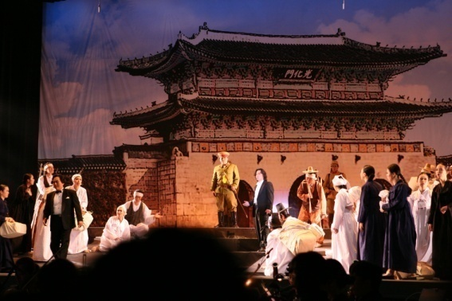
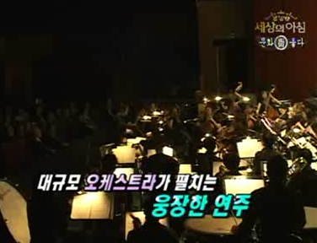
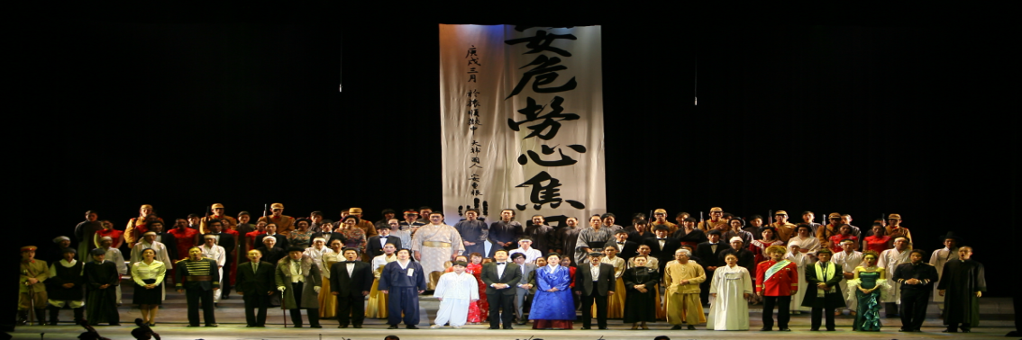
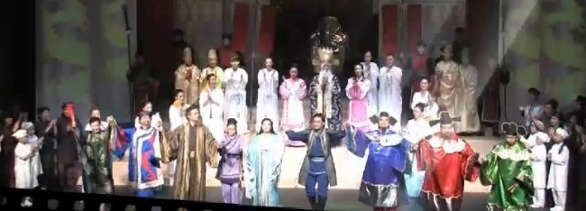
Ⅲ. 주관사/기획 - 로망스예술무대
로망스 예술무대는 전문 기획사로서 이미 여러
편의 기획공연과 오페라를 기획 제작 하였으며
특히 2008년4월 올림픽홀에서 공연되었던
그랜드 오페라 “투란도트”는 가장 대규모의
공연으로 서울뿐 아니라 지방공연이 계속
이어지고 있으며,
2009년도에는 안중근의사 의거 100주년을
기념하는 사업의 일환으로 오페라 안중근을
(사)안중근의사 숭모회와 공동으로 기획제작하여
4월 4일~7일 까지 큰 호응속에
공연된바 있다
2013년 뮤지컬 시바의 여왕으로 한국 공연게에
큰 관심을 불러 일으켰다
2014년 에는 월남전 참전 50 주년 기념
국민 뮤지컬 따이한의 편지 가
기획 제작 되고 있다
로망스예술무대
Notes:
4
4
4

Slide 5
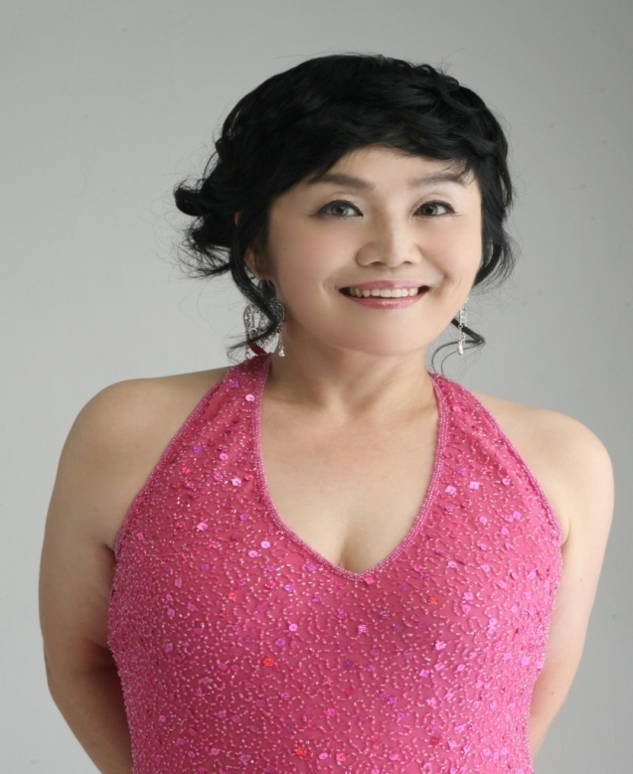
Ⅳ. 출연진
음악 감독 소프라노 김 금희
한양대학교 음악대학및 동대학원 졸업
이태리 밀라노 국립 베르디 음악원및 오지모 아카데미 졸업
동아콩쿨, 이태리 칼리아리 국제 콩쿨입상및 팔마 국제콩쿨1위
오페라 춘희,사랑의 묘약,라보엠 ,리골렛토.마농등 주역 출연
베를린 방송교향악단과 협연 (독일 베를린 필하모니 홀)
미국 링컨센터 초청연주 (모짜르트 서거 200주년 기념음악회)
푸치니 탄생 60주년 기념 음악회 출연
리스트 서거 100주년 기념 음악회(이태리) 출연
일본 니시니모아, 이태리 롯시니, 한국 심포니, KBS교향악단, 쇼팽 심포니(폴란드) 오케스트라등과 협연
이태리가곡선집. 한국가곡 집 .은혜의성가곡집 .
김금희애창곡 “FOR YOU”CD 출반
국내및 유럽에서 독창회10회 및 각종 방송음악회 150 여회 출연
경기도 음악대상 수상 .이태리 비욧티 음악콩클 특별상
*현재 :추계 예술대학교 음악대학 학장 / 일반대학원장 전국 소년소녀 가장 돕기 시민연합 홍보대사
로망스예술무대
Notes:
5
5
5
5

Slide 6
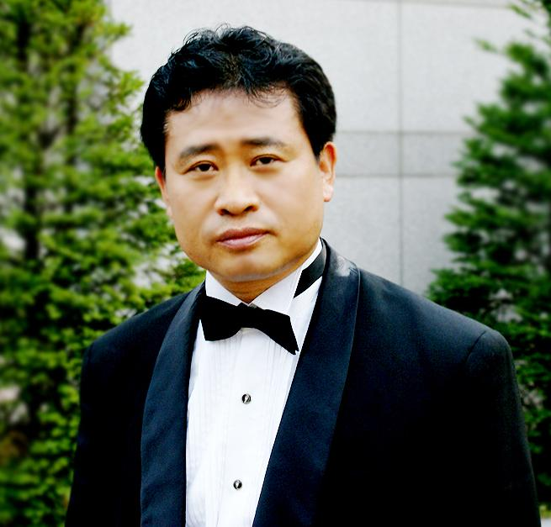
Ⅳ. 출연진
지휘 지 광 윤
▪ 서울대학교 음악대학 작곡과 졸업
▪ 오스트리아 비인 국립음악원 지휘과 수료
▪ 독일 슈튜트가르트 국제 바흐 아카데미 지휘과 졸업
▪ 미국 루이지아나 쉬리포트 대학 음악 교육학 명예 박사
▪ 세종 대학교 겸임교수 역임
▪ 러시아 블라디보스톡 국립교향악단 수석 객원지휘자 역임
▪ 중앙러시아(크라스노야르스크)국립오페라 발레극장 수석 객원 지휘자
▪ 알마타, 타쉬겐트 국립극장등 해외 오페라 100회 이상 지휘
(YTN YV 글로벌 코리안 보도)
▪ 오페라 시바의 여왕(2005), 투란도트(2007) 대한국인
안중근(2009)제작공연 총감독
▪ 서울 로망스 오케스트라 /로망스예술무대 단장 겸 상임 지휘자
크리스찬 필하모니오케스트라 단장 겸 상임지휘자
▪ 오페라 대한국인 안중근 제작 및 공연 총감독
▪ 한국 청소년오케스트라연합회 회장
▪ 한국 지역신문협의회 2012 문화예술 대상 수상
▪ 뮤지컬(뮤페라) 시바의 여왕 제작/공연 총감독
로망스예술무대
Notes:
6
6
6
6

Slide 7
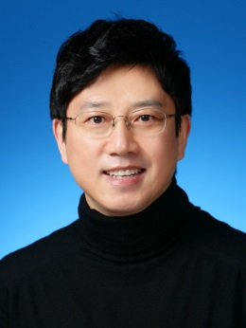
Ⅳ. 출연진
사회자 김 동석
연극:
시련, 번제의 시간, 꼽추왕국, 지저스 지저스,
밤으로의 긴 여로, 아바, 오페레타<길선주>, 운현궁에 노을지다 外
드라마:
불의나라, 태조왕건, 거침없는사랑, 궁, 대조영, 왕과나,
스포트라이트, 돌아온 일지매, 명가, 광개토태왕, 상놈탈출기 外
영화:
숲속의방, 헐리우드키드의 생애, 퇴마록, 유감도시 外
광고:
한국 마사회, 삼성, 한국의 집, 오뚜기, 신한생명, 국민은행 外
사회:
창립기념. 준공식.축제등 각종행사 및 음악회 수십회 MC
로망스예술무대
Notes:
7
7
7

Slide 8
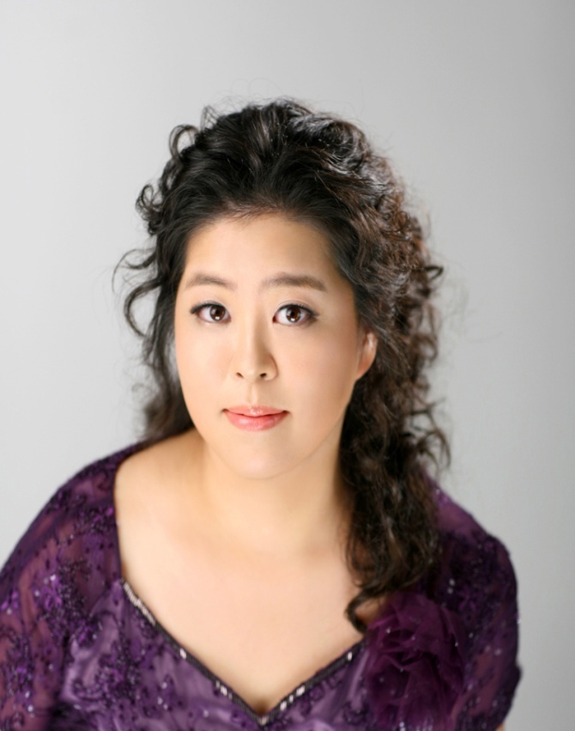
Ⅳ. 출연진
소프라노 백 유진
▪ 연세대학교 음악대학 성악과 졸업
▪ 이태리 밀라노 베르디 국립 음악원 졸업
▪ Ferraro, De Osma 마스터 클래스 수료
▪ 이태리 만토바 I.Voltolini 국제콩쿨 1위를 비롯, Viottti Valsesia, Stresa, Reggio Emilia 오페라 극장, Maria Caniglia 국제 콩쿨 3위, Pavia 국제콩쿨 특별상 수상.
▪ F. Corelli, Viotti Vercelli, R.Zandonai, 일본 Shizuoka 국제콩쿨 입상.
▪ 이태리 베로나에서 세계적인 바리톤 G. Zancanaro 연주.
▪ 이태리 시칠리아 Bellini 극장 초청 연주, 이태리 Pavia시 주최 3인 음악회 출연
▪ 오페라 “까발레리아 루스티카나”, “아를르의 여인”, “아드리아나 르쿠브뢰르”,“호프만의 이야기”,“카르멘”등 주역 출연.
▪ 모차르트 대관식 미사, 레퀴엠, 로시니 스타밧 마테르, 베버 경축미사 베토벤 나인심포니등 독창자로 출연.
▪ KBS교향악단, 우크라이나 국립 교향악단, 체코 야나첵 오케스트라, 루마니아 바카우 필하모니 오케스트라.프라임 필하모니 오케스트라등 ▪ 국내외 유명 오케스트라와 협연
▪ 현. 단국대학교 성악과 교수
Notes:
8
8
8
8

Slide 9
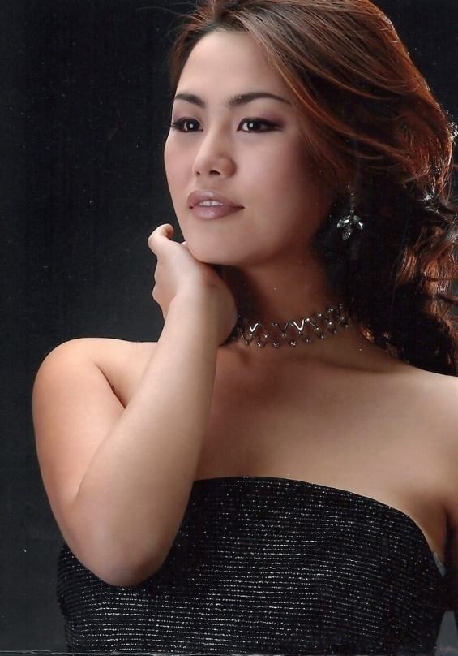
Ⅳ. 출연진
소프라노 강혜명
▪ 추계예술대학교 졸업
▪ 프랑스 에꼴노르말 사범 음악원 수석 졸업 및 전액
장학금 수여.
▪ 프랑스 CNILPAL 오페라센터 국비 장학생
▪ 라 트라비아타,리골레토,로미오와 줄리엣,나비부인
등 프랑스를 중심으로 유럽 주요 극장과 미국에서
오페라 주역과 콘서트 초청공연.
▪ 일본 NHK 신년음악회, 칸느국제 음악박람회,라디오
프랑스 페스티벌 초청공연.
▪ 프랑스 오페라 협회 주관 오디션 최종 우승 및
마르몽드 국제콩쿨 심사위원 만장일치 대상 수상
▪ 재불한국문화원 선정 프랑스의 젊은 한국예술인 선정
▪ 프랑스 로와야시 최고 성악가상 수상
▪ 현재
일본 후지와라오페라단 정단원
프랑스 3대 클래식 메니져 먼트 VALMALETE 소속 아티스트.
제주특별자치도 문화예술 홍보대사
WCC세계 자연보전 총회 홍보대사
로망스예술무대
Notes:
9
9
9
9

Slide 10
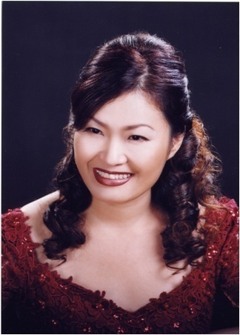
Ⅳ. 출연진
소프라노 정 민희
▪ 이태리 Venezia 국립음악원 최고득점 졸업.
▪ 프랑스 Paris, Ecole normale de Musique 최고연주자과정 졸업.
▪ 프랑스 Marseille, CNIPAL(국립중앙프로페셔널성악예술원) 국비장학생으로 연주활동.
▪ Biel/Bienne시립극장(스위스), Passau시립극장(독), Coburg주립극장(독) 전속주역가수
▪ Puccini, Mascagni, Marmande 콩쿨 등 유럽국제성악콩쿨 14회 수상.
유럽초청독창회(5회) Piacenza(이), Paris(프), Biel(스위스), Coburg주립극장(독) 등
▪ 오페라 Madama Butterfly <Cio-cio San역> 프랑스국영방송 France3 방영
베니스 La Fenice 오페라극장(이), Besancon 오페라극장(프), ▪Passau시립극장(독), Coburg주립극장(독), Bayreuth오페라극장, Biel/Bienne시립극장(스위스), 하바나시립극장(쿠바), 예술의 전당 등에서 <라보엠>,<나비부인>,<운명의 힘>,<토스카>,<투란도트>,<노르마>,<일 피라타>, <카르멘>,<호프만의 이야기>,<마술피리>,<시몬 보카네그라>,<돈 조반니>,<코지 판 투테>,<사랑의 묘약>,<일 트로바토레>등 오페라 28작품에 260여회 주역출연.
▪ 이태리 Venezia, Torino 오케스트라, 프랑스 Marseille, Saintes, Besancon 오케스트라, 독일 Passau, Coburg 시립오케스트라, 수원시립, 군산시립 등 오케스트라 협연
▪ 현) 국립군산대학교, 협성대학교, 인천예고 출강
로망스예술무대
Notes:
10
10
10
10

Slide 11
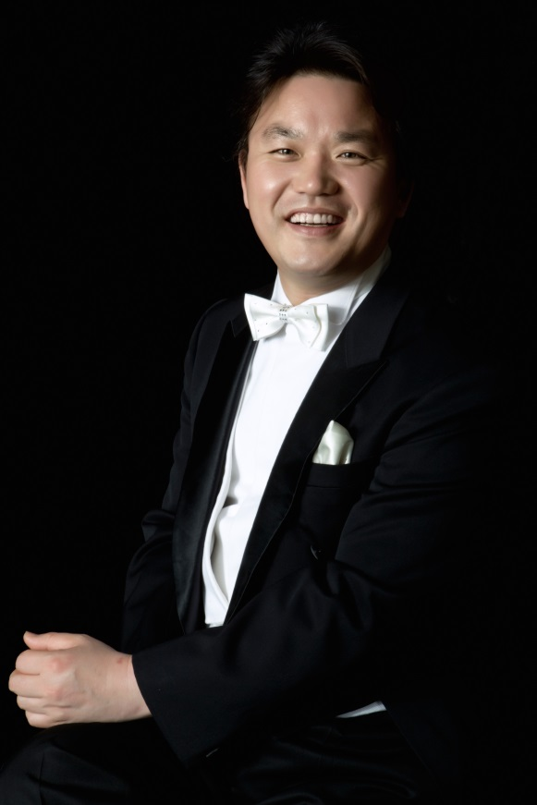
Ⅳ. 출연진
테너 하 만택
▪ 경희대학교 음악대학 성악과 수석졸업, 이탈리아 G. Puccini 음악원 만점졸업,
독일 쾰른 국립음대 Konzertexamen (최고연주자과정),
이탈리아 Cagli 극장 아카데미 오페라 전공 졸업. 한세대학교 합창지휘과 대학원 수료.
▪ 35회 동아 콩쿨 1위, 한국 청소년 콩쿨 1위, 이탈리아 Viotti-Valsesia 국제콩쿨 1위,
오스트리아 F. Tagliavini 국제콩쿨 1위, 스페인 P. Lavirgen 콩쿠르1위,
이탈리아 F. Corelli 국제 콩쿨, 벨기에 “Vervier” 국제 콩쿨, 이탈리아 Viotti-Vercelli 콩쿨 등 다수 우승.
▪ 독일 Koeln 극장 전속 솔리스트, 독일 Kr-Mg 전속 솔리스트 8년 역임.
▪ 이탈리 풋치니 페스티발 초청 독창회, 벨기에, 네델란드, 오스트리라, 헝가리, 호주 등 다수의 초청 연주회.
▪ 오페라 “라보헴” “사랑의 묘약” “라 트라비아타” “ 토스카” “리골렛토” 등 30여편의 오페라 주역으로 연주.
▪ 30여개의 신작가곡 옴니버스 앨범에 참여.
▪ 세계적인 테너 Alfredo Kraus, Luigi Alva, 소프라노 Renata Scotto 등과 연주.
▪ 테너 L. Pavarotti, 테너 A. Kraus. 테너 C. Bergonzi, 테너 G. Di Stefano 등 세계적인 테너들로부터
▪ "화려한 고음과 탄탄한 호흡을 가진 테너" "흠을 찾기 힘들 정도로 기본기가 잘 다져진 테너"
▪ "테너 베냐미노 질리가 살아 돌아온 것 같은 느낌을 받았다" 라고 극찬을 받은 바 있음.
▪ 현 여의도순복음교회 미가엘찬양대 지휘자, 굿피플 홍보 대사
우리곁의 클래식 대표
서울종합예술학교 성악과 전임교수
로망스예술무대
Notes:
11
11
11

Slide 12
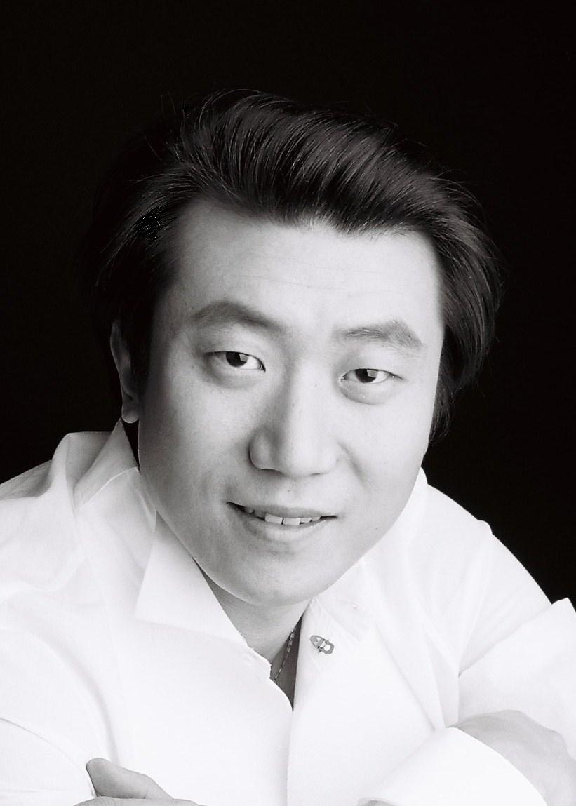
Ⅳ. 출연진
테너 곽 진영
▪ 한양대학교 음악대학 성악과 졸업
▪ 이태리 밀라노음악학교 전문연주자과정(7년) 졸업
▪ 이태리 P. Mascagni 국립음악원 졸업
▪ Città di Savona 국제성악콩쿨 1위, Alta valle dell’erro 국제성악콩쿨 , Livorno 국제성악콩쿨 2위, Opera Rinata 국제성악콩쿨 3위등 다수 콩쿨 입상
▪ 오페라 Il Trovatore, Un Ballo in Maschera, Aida, Pagliacci, Tosca 등 주역출연
▪ 제주 세계 7대 자연경관선정 축하 송년음악회 Beethoven Symphony No.9 독창자 등
▪ 다수 음악회 출연
▪ 현재 한양대학교, 충남대학교 출강
로망스예술무대
Notes:
12
12
12
12

Slide 13
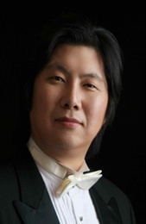
Ⅳ. 출연진
바리톤 권용만
▪서울대학교 음악대학 성악과 및 동대학원 졸업
▪ 이탈리아 파비아 비타디음악원 수석 졸업
▪ 유럽연합기금의 전액장학금으로 부세토 Project Mythos 최고 연주자 과정 졸업
▪ 국내 동아콩쿨 입상과 국외 움베르토죠르다노 국제 성악콩쿨의 ‘최고 남자가수 특별상’ ,’쟈코모 아라갈 국제 성악콩쿨3위,파비아 ‘루이지죠토’ 국제콩쿨1위,브레샤 국제성악콩쿨 1위 입상
▪ 스위스 ‘제네바’, 독일 ‘프랑크루르트’, ‘이탈리아 포짜’, 싼탄젤로 ‘동유럽 10여개 도시초청 음악회
▪ 뮌휀 필하모니 오케스트라, 아제르바이젠 국립오케스트라 및 KBS교향악단 등 유수 오케스트라와 협연
▪ 오페라 ‘일 트로바토레’ ‘팔리아치’ ‘카이저폰 아틀란티스’ ‘코지판투테’ ‘결혼청구서’ ‘컬류리버’ ‘마님이 된 하녀’ ‘리골레토’ ‘라보엠’ ‘돈죠반니’ ‘라트라비아타’ 등(독일스투트가르트 국립극장 등 유수 유럽 오페라 극장 및 국내 무대에서 출연)
▪ 현재: 상명대학교및 추계예대 출강
로망스예술무대
Notes:
13
13
13
13

Slide 14
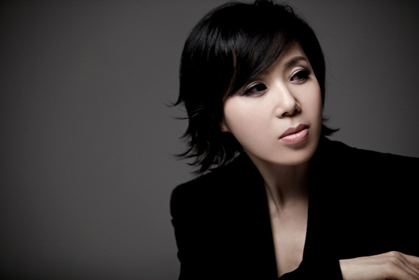


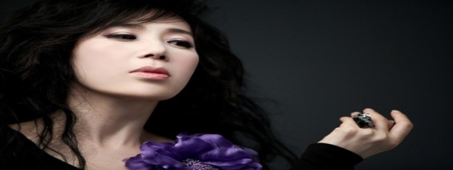
Ⅳ. 출연진
가수 최유나
▪ 경희대학교 언론정보대학원 문화콘텐츠학 석사
▪ 호남대학교 의상학 학사
▪ 제17회 대한민국 연예예술상 성인가요가수상
▪ 2003 KBS가요대상 올해의가수상
▪ 2006 WBS원음방송 트로트가요대상 본상
▪ iTV 성인가요대상 여자가수상
▪ SBS가요제전 올해의트로트상
▪ 한국충효대상 봉사상
▪ 문화관광부장관 표창장
▪ 서울가요대상 특별상
▪ 서울가요대상 전통가요발전상
▪ MBC 연말가요제전 올해의트로트상
▪ 고복수가요제 최고가수상
▪ 한국노랫말가요 대상
▪ 서울 국제가요제 인기상
▪ 2003 SBS 가요대전 트로트상
대표곡 – 흔적, 애정의 조건, 밀회, 반지, 선생님 마음
Notes:
14
14
14
14

Slide 15
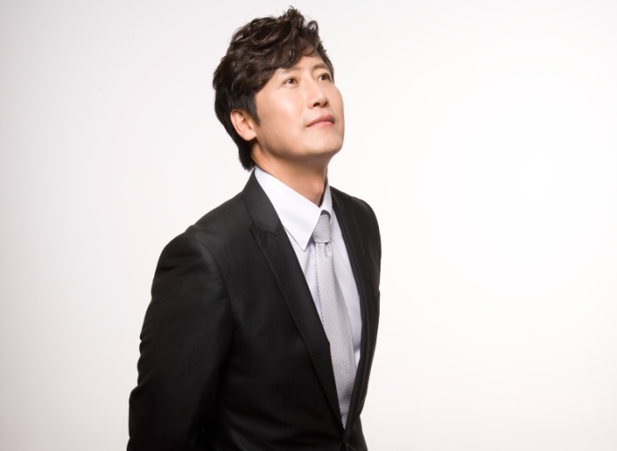
Ⅳ. 출연진
팝페라 크리스 조
2010 ~ 2011 Singer’ festival (일본) 및 다수 콘서트 출연
2011 – Chris Jo RECITAL /소월 아트홀
2011 – KBS 수원 크리스 조와 함께하는 뮤지컬 갈라쇼 공연
2011 – KBS 수원 명성황후 갈라 콘서트 출연
2011 – 안동 교도소 위문공연
2012 – 뮤지컬 울지마 톤즈 (이태석 신부/주연) 공연
2012- Chris Story One 앨범 발매
* 상위 외 다수의 단편 영화, 갈라 콘서트 및 파페라 공연 출연…
Notes:
15
15
15
15

Slide 16
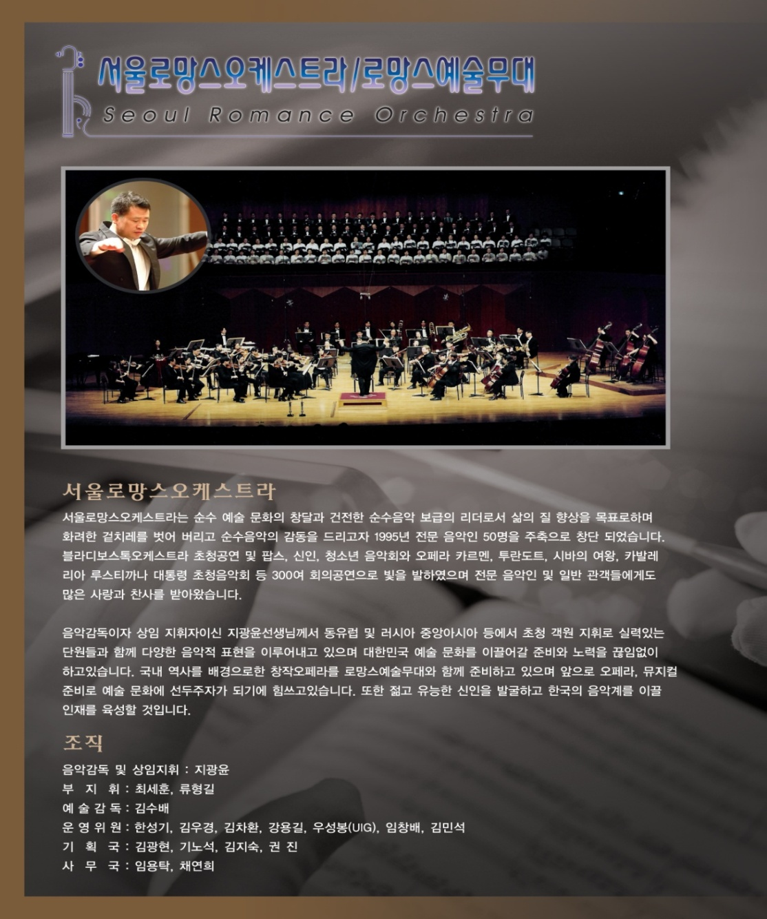
Ⅵ. 출연진
서울 로망스 오케스트라(50명)
서울 로망스 오케스트라는 건전한 음악문화의 저변확대와
청소년들의 문화적 욕구를 올바른 방향으로 이끌어 주며
온 가족이 함께 즐길 수 있는 음악무대를 만든다는 취지아래
해당분야 전공자를 주축으로 1995년 창단되어
지금까지 수많은 연주회를 가졌으며 앞으로도 이러한 창단 취지를 살려
청소년 음악회, 인인 음악회, 팝스 콘서트, 기업초청 음악회,
오페라 공연 등… 폭 넓고 다양한 기획연주를 계획하고 있습니다.
또한 서울 로망스 오케스트라의 오페라와 뮤지컬 제작 기획 파트너로서
서울 로망스가 걸어온 방향과 함께 양질의 공연 문화를
온 가족 누구나 즐길 수 있는 순수예술 공연 무대의
저변 확대에 이바지 하고자 합니다.
로망스예술무대
Notes:
16
16
16

Slide 17
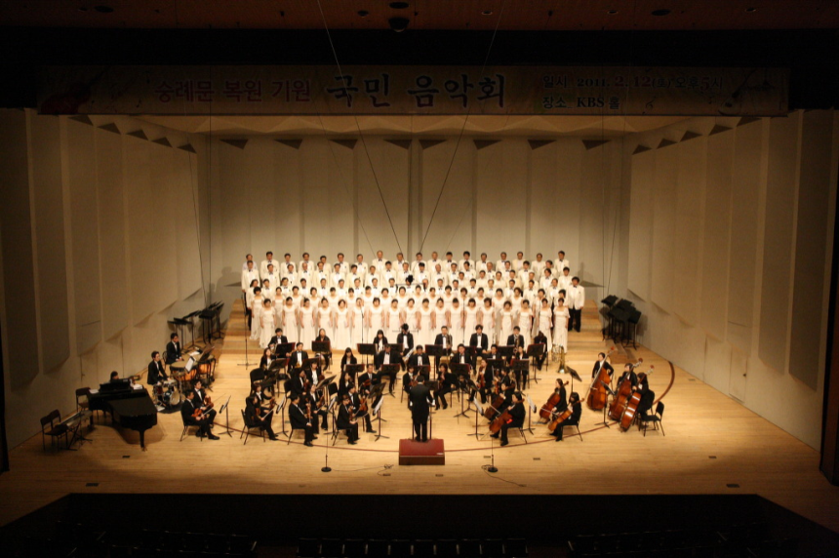
Ⅳ. 출연진
연합 합창단
아버지 합창단
단장 조태영 총무 손범석 피아노 김희조
벨칸토 여성 합창단
단장 최병은 총무 최영숙 피아노 장미정 지휘 김 신일
Notes:
17
17
17
17

Slide 18
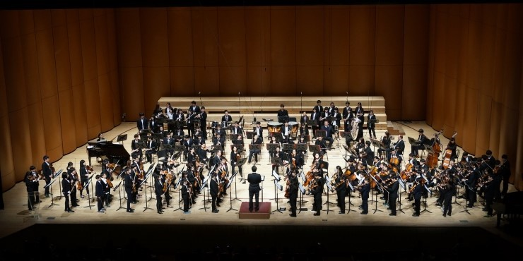
Ⅳ. 출연진
청소년 연합 오케스트라
용산 청소년 오케스트라 마포 청소년 오케스트라
강서 청소년 오케스트라 광주 바이리츠 앙상블
Notes:
18
18
18
18

Slide 19
Ⅶ. 공연 프로그램(예정)
위로와 평화를 주제로 한 명곡
나의조국-몰다우
내영혼 바람되어
비목 : 이중창
동심초
아리 아리랑
내맘의 강물
물망초( 나를 잊지 말아요) :이중창
무정한 마음
아베마리아
오페라 유령중 이중창
겨울왕국중 렛잇고
흔 적
어떤 개인 날
주여! 평화를 주소서 사랑으로 --다함께합창
가곡, 아리아 ,뮤지컬 .팝페라등 성악가 .팝페라 가수 .가수.사회자
남여 합창단 / 연합청소년오케스트라 .서울 로망스오케스트라등 ( 총출연진 200여명출연 )
Notes:
19
19
19

Slide 20
Ⅷ. 주관 사 최근 주요 공연(09~14)
2009.06.04~07 안중근 의사 의거100주년기념 오페라 ‘대한국인 안중근’ 제작공연
2009.07.25. 오페라 ‘대한국인 안중근’ 강릉시 초청공연 (강릉문화예술관)
2010.03.21. ‘안중근 의사 순국100주기 추모음악제’ (KBS홀)
2010.05.20~22 오페라 ‘에브게니 오네긴’ 협연((장천아트홀)
2010.06.02 신용보증기금 창사 기념 콘서트
2010.06.12. 국민은행과 함께 하는 콘서트 (마포아트센타)
2010.08.29. 한국 몽고 수교 20주년 기념콘서트(용산문화예술회관)
2010.09.04 오페라 ‘투란도트’ 기획제작공연 (의정부 신흥대학체육관)
2010.12.03 해설이 있는 ‘브런치콘서트’ (구리시청 대강당)
2010.12.04 오페라 ‘리골레토’ 협연 (구리시청 대강당)
2010.12.10 하나은행 서울동부지역 초청음악회 (광진구 학생회관)
2011.01.03. (주)일화 신년회 초청공연
2011.02.12. 숭례문복원기원 국민음악회 (KBS홀)
2011.03.26. ‘천안함1주기 추모 문화제’ (서울시청앞광장)
2011.06.18. 서울로망스오케스트라 35회정기연주회 ‘푸른소리 콘서트’ (용산아트홀 대극장미르)
2011.11.19. ‘낙엽소리 콘서트’ (용산아트홀)
2012.04.12. 신춘음악회 ‘봄의소리 왈츠’ (성남아트센터 콘서트홀)
2012.09.06~09. 뮤지컬‘투란도트’(용산아트홀 대극장미르)
2012.11.09~10. 뮤지컬 ‘투란도트’ 거제시 초청공연 (거제문화예술회관)
2013.02.20. 소년소녀가장돕기 그랜드 콘서트 (정부종합청사 대강당)
2013.03.29~30. ‘투란도트’ (제주문예회관 대극장)
2013.05.29~06.02 ‘시바의 여왕’ (용산아트홀 대극장)
2013.11.23. ‘국민희망음악회’ (KBS홀)
2014.03.27. ‘천안함 추모 음악회’ (백령도)
로망스예술무대
Notes:
20
20
20

Slide 21
☆. TIP
로망스 예술무대 / 서울 로망스 오케스트라
주소 : 서울시 마포구 합정동 376-8 독립유공자회관
홈폐이지 : www.romance-art.com
전화 : 070 – 8817 – 6285 / 010 – 9533 – 6273
감사합니다.
로망스예술무대
Notes:
21
21
21

